Slide 2
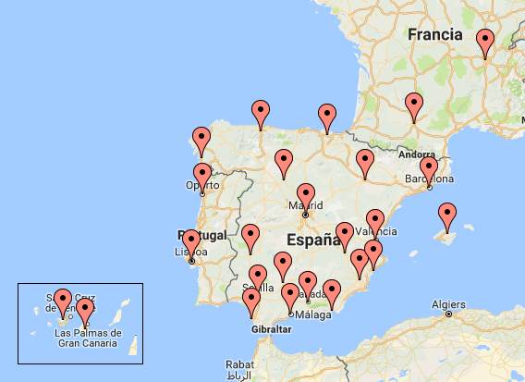
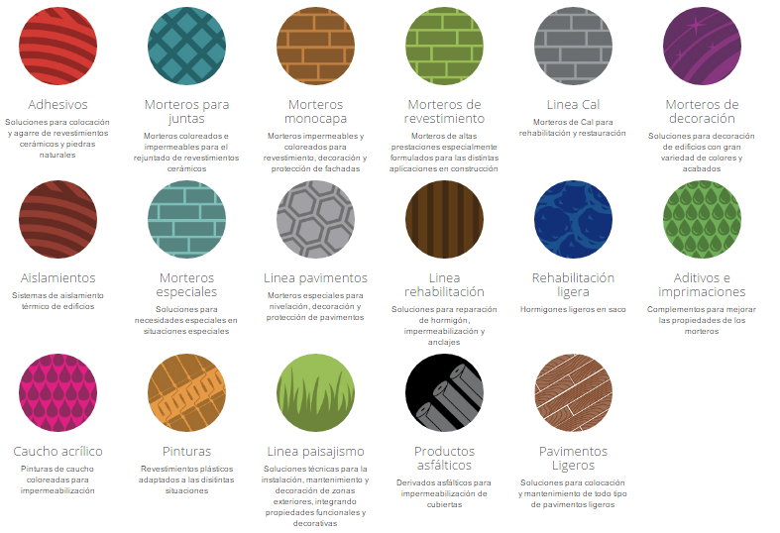
¿QUIÉNES SOMOS?
Grupo Puma cuenta con veintiún centros de producción y distribución ubicados por toda la geografía española, dos en Argelia, uno en Francia, uno en Costa Rica y dos en Portugal, dotados con la más avanzada tecnología, para dar la mejor cobertura y servicio a nuestra gama de productos.
Grupo Puma es un conjunto de empresas especializadas en el mundo de la construcción. Sus más de veinticinco años de experiencia y dedicación en el sector nos permite ofrecer una amplia gama de productos de excepcional y reconocida calidad, fruto de un cuidadoso estudio de sus componentes y cualidades. Gracias a ello lanzamos al mercado productos cuya relación calidad-precio es excelente.
Con una capacidad de producción de más de 1.000.000 de toneladas/año, Grupo Puma se consolida como el mayor fabricante de morteros de España.
VÍDEO CORPORATIVO

Slide 3
I CONCURSO INGENIEROS GRUPO PUMA

Slide 4
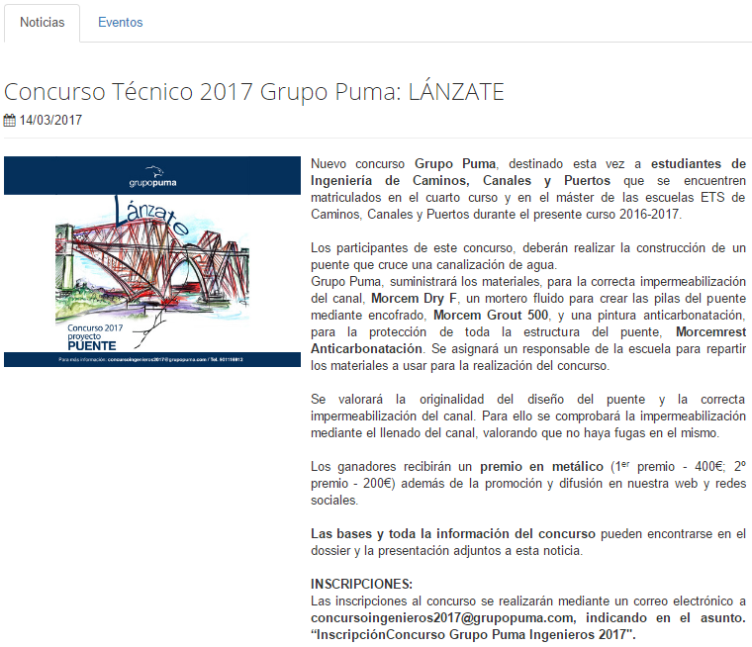
I CONCURSO GRUPO PUMA
DESDE NUESTRA PÁGINA WEB: www.grupopuma.com, SECCIÓN NOTICIAS, PODRÁS ACCEDER A LAS BASES

Slide 5
I CONCURSO GRUPO PUMA

Slide 6
I CONCURSO GRUPO PUMA
ESENCIA DEL CONCURSO:
USANDO NUESTROS MATERIALES CREAR UNA MAQUETA

Slide 7
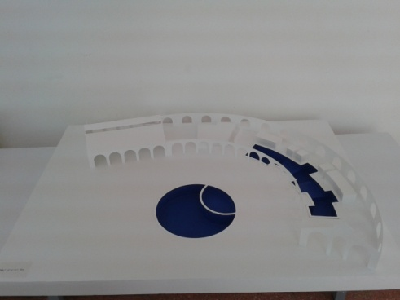
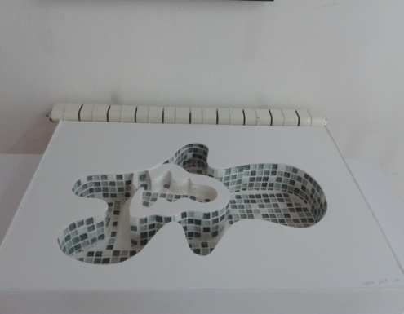
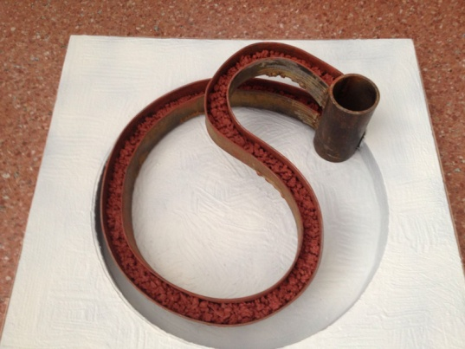
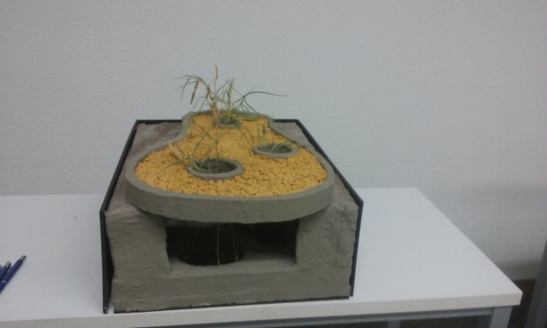
I CONCURSO GRUPO PUMA
Años anteriores...
Proyecto
SPA
Proyecto
ATRACCIÓN ACUÁTICA

Slide 8
I CONCURSO GRUPO PUMA
PRESENTACIÓN DE LOS MATERIALES EN LAS ESCUELAS

Slide 9
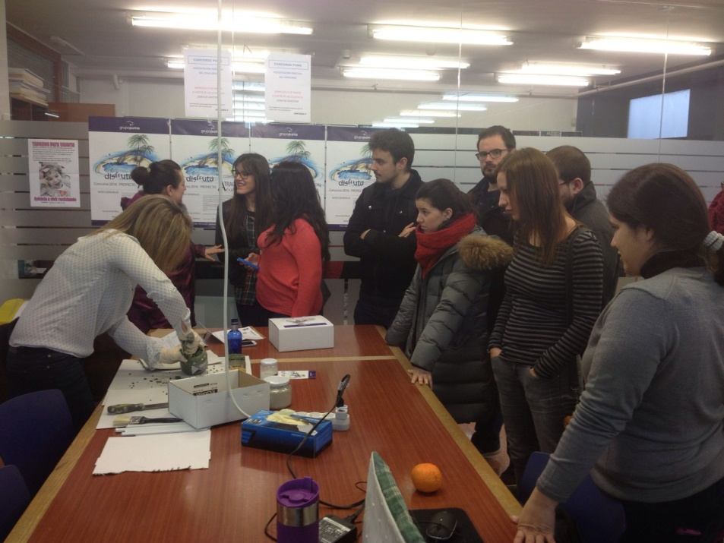
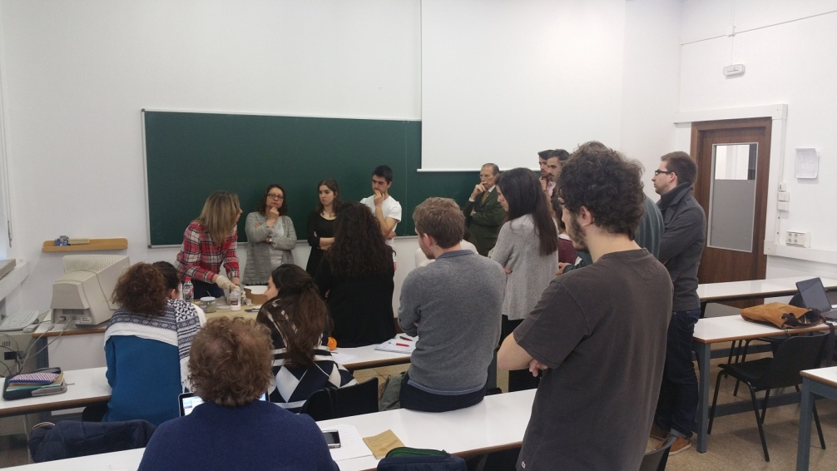
I CONCURSO GRUPO PUMA
PRESENTACIÓN DEL CONCURSO EN LAS ESCUELAS

Slide 10
I CONCURSO GRUPO PUMA
BASES DEL CONCURSO

Slide 11
I CONCURSO GRUPO PUMA
BASES DEL CONCURSO:
Destinado a los estudiantes de Ingeniería de Caminos, Canales y Puertos que se encuentren matriculados en el cuarto curso y en el máster de las escuelas ETS de Caminos, Canales y Puertos durante el presente curso 2016-2017. (Equipos de hasta 4 personas).
Diseño de una maqueta de un puente que cruce una canalización de agua donde se asegure la correcta impermeabilización del canal y el correcto uso de las pilas del puente con el mortero. La ubicación será libre y a decidir por los concursantes.
Todo el material para la impermeabilización del canal, la construcción de las pilas y la pintura anticarbonatación para la protección del puente será suministrado por Grupo Puma.
Se asignará un responsable de la escuela para repartir los materiales a usar para la realización del concurso.
Se valorará la originalidad del diseño del puente y la correcta impermeabilización del canal. Para ello se comprobará la impermeabilización mediante el llenado del canal, valorando que no haya fugas en el mismo.

Slide 12
I CONCURSO GRUPO PUMA
DOCUMENTACIÓN:
Maqueta de dimensiones orientativas entre DIN A1 y DIN A2, con la maqueta del puente.
Archivo en pdf con la documentación utilizada en el concurso y con las fotos de la realización de la maqueta.
Sobre de identificación e inscripción.
INSCRIPCIÓN:
Hasta el 28 de abril del 2017 en concursoingenieros2017@grupopuma.com
RECEPCIÓN DE LOS TRABAJOS:
Hasta el viernes, 12 de mayo del 2017.

Slide 13
I CONCURSO GRUPO PUMA
¿QUÉ SON LOS MORTEROS DE IMPERMEABILIZACIÓN, PINTURAS ANTICARBONATACIÓN Y MORTEROS FLUIDOS?

Slide 14
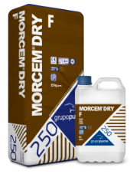
MORCEM® DRY F
MORTERO DE IMPERMEABILIZACIÓN
Mortero flexible bicomponente, para impermeabilización de hormigón. Apto para impermeabilizaciones de depósitos, balsas, piscinas, fuentes, sótanos, aparcamientos subterráneos, fosos de ascensores, túneles, etc; impermeabilización interior de depósitos de agua potable, impermeabilización y protección del hormigón frente a la carbonatación, ciclos de hielo y deshielos, ataque por cloruros en obras públicas, canales de riego, plantas depuradoras, desaladoras, puentes...etc; impermeabilización de balcones y terrazas (25-30 m²); impermeabilización en muros exteriores en cimentación; reparación y protección de superficies expuestas a la acción del hielo y deshielo: voladizos, balcones, azoteas, terrazas, cornisas, etc; impermeabilización de superficies susceptibles a los movimientos, con presiones hidroestáticas positivas y negativas…
Características:
- Permeable al vapor de agua
- Resistente a heladas y deshielos
- No altera la potabilidad del agua
- Flexibilidad permanente
- Resistente a sulfatos en concentraciones débiles y medios no ácidos

Slide 15
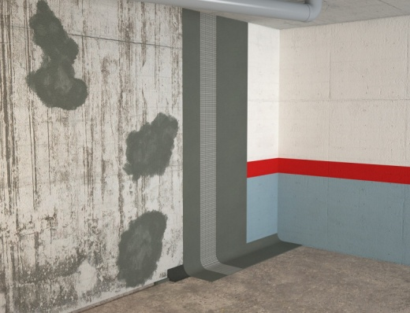
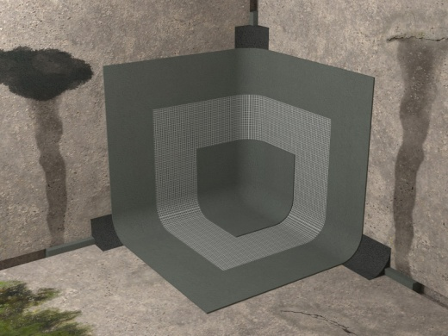
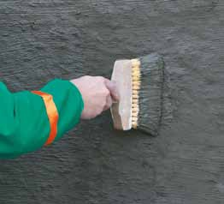
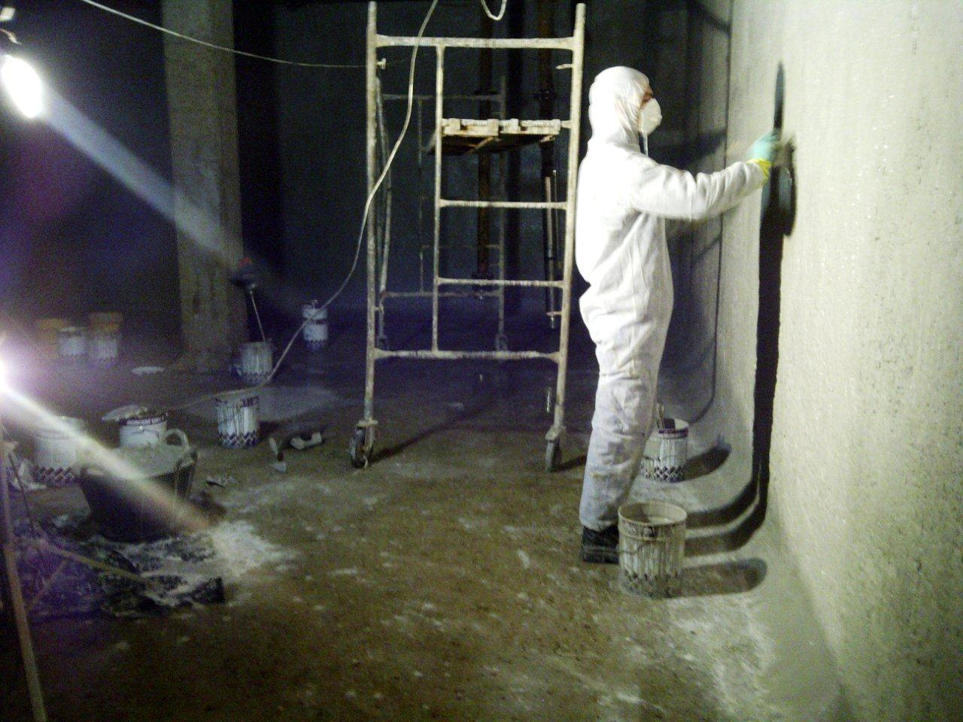
MORCEM® DRY F
MORTERO DE IMPERMEABILIZACIÓN

Slide 16
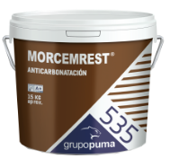
PINTURA ANTICARBONATACIÓN
MORCEMREST® ANTICARBONATACIÓN
Revestimiento mate liso a base de copolímeros acrílicos, indicado para protección y decoración de fachadas ejecutadas con los materiales usuales de construcción (hormigón, cemento, ladrillo, etc.), confiriendo al soporte una excelente resistencia a las más adversas condiciones climatológicas, obteniendo así un acabado de máxima calidad. Reserva las estructuras de hormigón de la degradación causada por los agentes atmosféricos así como fachadas, elementos prefabricados, vigas, pilares, etc.
Características:
- Buen poder de cubrición
- Gran resistencia al envejecimiento
- Buena resistencia a la alcalinidad del soporte
- Buen poder de penetración
- Película resistente a la intemperie y a los rayos ultravioletas
- Protege los elementos de hormigón contra la carbonatación
- Impermeable al agua de lluvia pero transpirable al vapor del agua
- Nulo índice de amarilleamiento

Slide 17
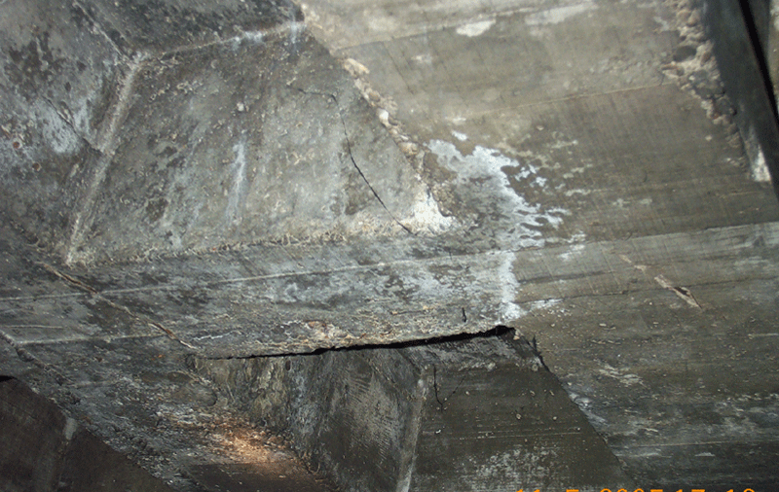
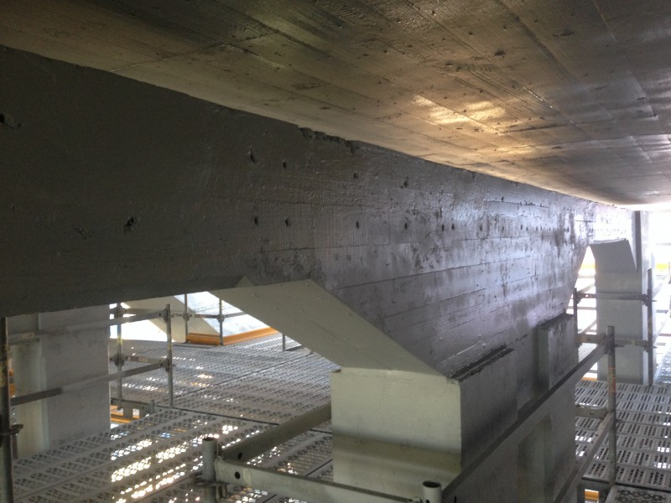
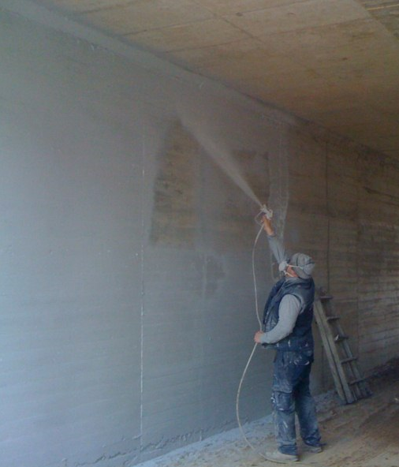
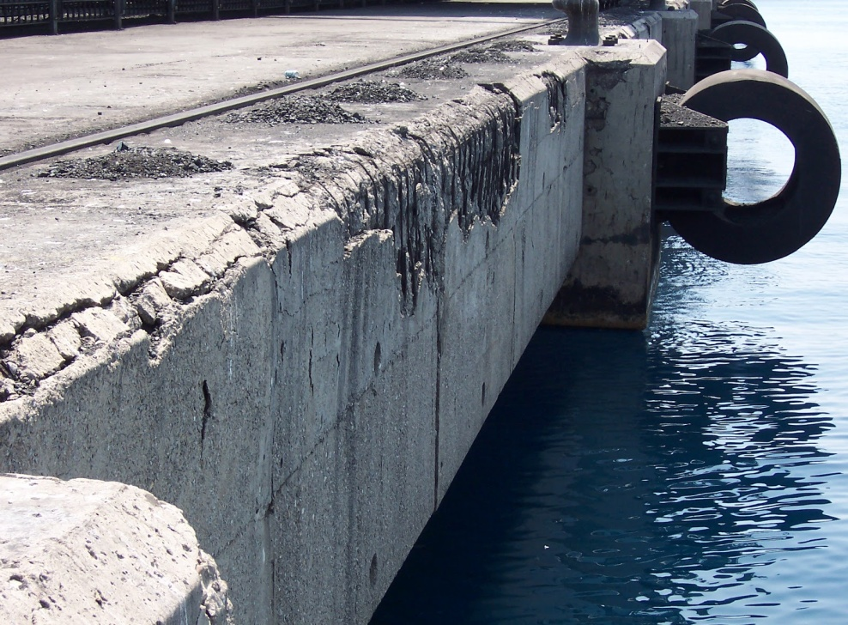
PINTURA ANTICARBONATACIÓN
MORCEMREST® ANTICARBONATACIÓN
PATOLOGÍA CARBONATACIÓN
SOLUCIÓN: PINTURA ANTICARBONATACIÓN
PATOLOGÍA CARBONATACIÓN

Slide 18
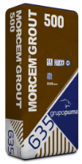
MORTERO DE ANCLAJE Y NIVELACIÓN
MORCEM® GROUT 500
Mortero de expansión controlada autonivelante, sin retracción y de altas resistencias. Uso apto en medios y grandes espesores.
Características:
- Elevadas resistencias tanto iniciales como finales.
- Elevado poder autonivelante/relleno.
- Libre de sustancias agresivas para el hormigón y para el acero.
- Nivelación de apoyos en puentes y grúas.
- Anclajes y pernos
- En zonas confinadas proporciona una buena adherencia entre el hormigón/acero. Resiste a golpes y vibraciones.
- Una vez endurecido, es impermeable al agua, aceites, grasas y a todos los derivados del petróleo.
- Relleno por vertido bajo placas de apoyo garantizando una perfecta transmisión de cargas, relleno de bancadas de maquinarias, relleno por vertido o bombeo en grietas y huecos confinados en el interior de masas de hormigón, rellenos y anclajes de perfilerías metálicas (pilares, soporte de tuberías…) y elementos prefabricados

Slide 19
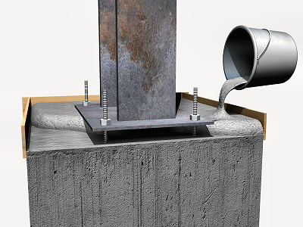
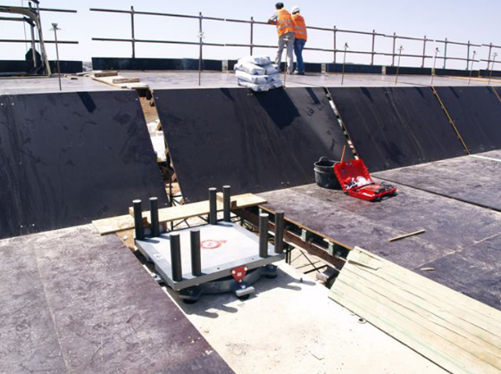
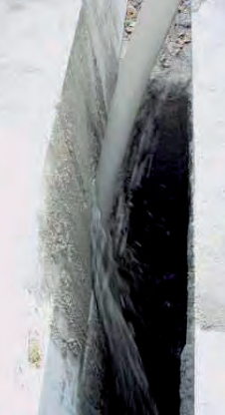
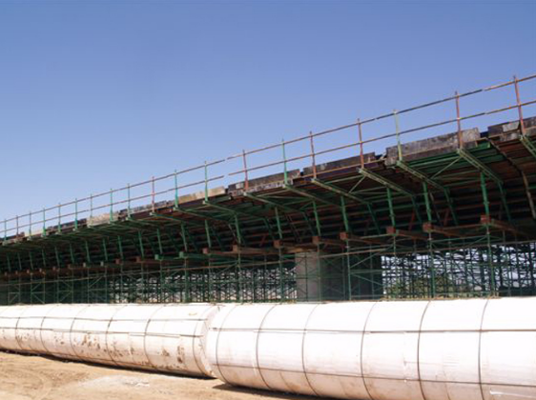
MORTERO DE ANCLAJE Y NIVELACIÓN
MORCEM® GROUT 500

Slide 20
I CONCURSO GRUPO PUMA
MATERIALES
KIT
GRUPO PUMA

Slide 21
I CONCURSO GRUPO PUMA
MATERIALES A USAR:
MORCEM® DRY F:
MORCEM® GROUT 500
MORCEMREST® ANTICARBONATACIÓN
PARA IMPERMEABILIZAR
PARA ENCOFRAR
PARA PROTEGER

Slide 22
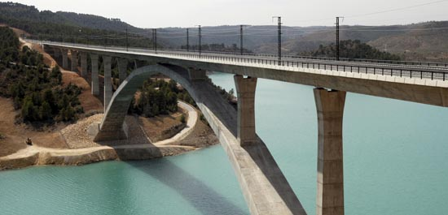
I CONCURSO GRUPO PUMA

Slide 23
I CONCURSO GRUPO PUMA
PREMIOS:
PRIMER PREMIO: 400 €
SEGUNDO PREMIO: 200 €

Slide 24
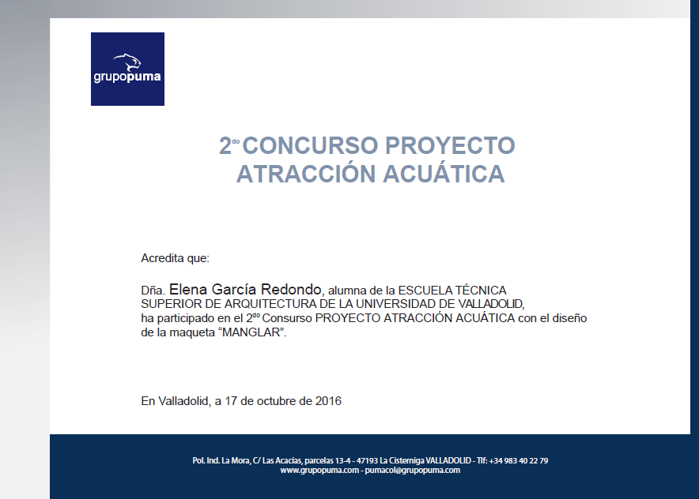
I CONCURSO GRUPO PUMA
DIPLOMA PARA TODOS LOS PARTICIPANTES

Slide 25
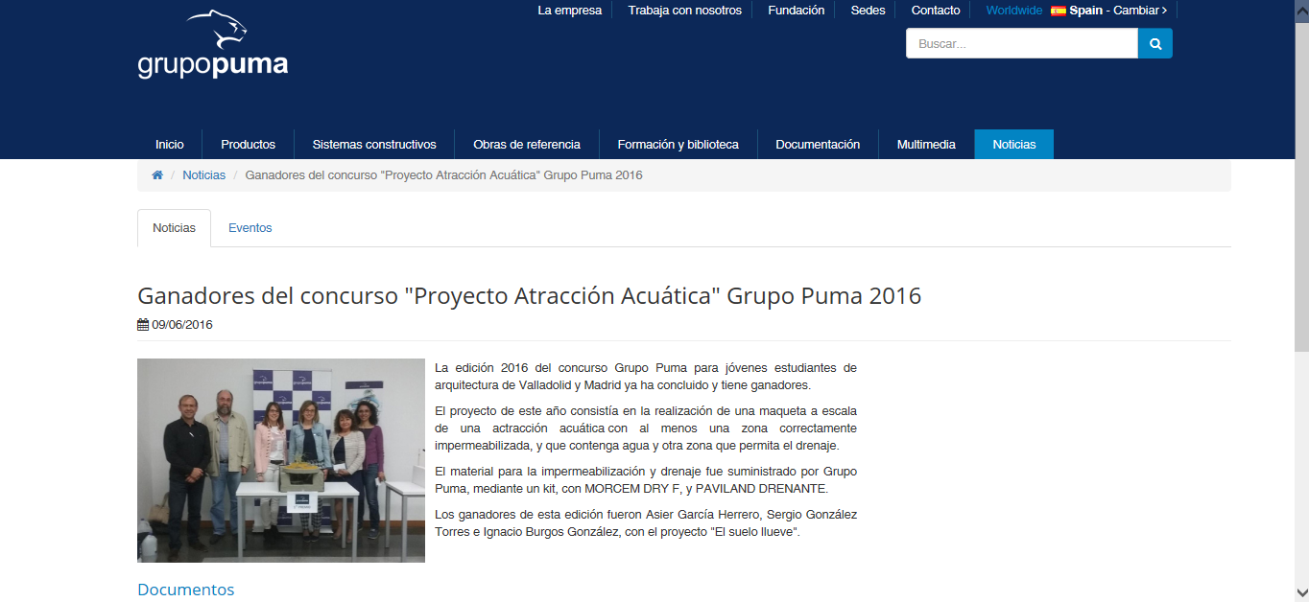
I CONCURSO GRUPO PUMA
DIFUSIÓN EN NUESTRA WEB Y OTRAS REDES

Slide 26
I CONCURSO GRUPO PUMA
¡¡PARTICIPA!!

